Slide 1
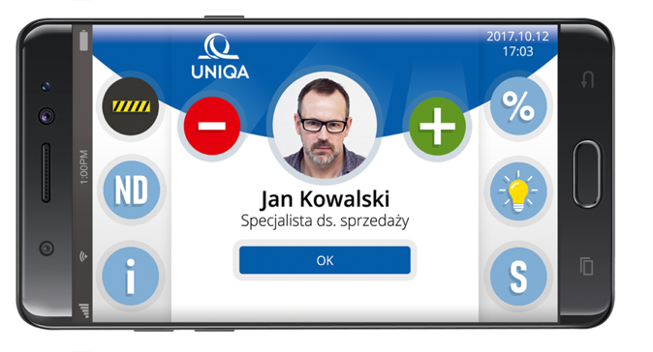
Przykład narzędzia nowej generacji, służącego poprawie jakości zarządzania i poprawie relacji międzyludzkich w zakładach pracy
Wystąpienie w ramach seminarium prof. Andrzeja Zybały, SGH
Marek Tarnowski

Slide 2
System WinWinBalance działa jak elektroniczny notes. Pomaga przełożonemu:
pamiętać o istotnych wydarzeniach w zakresie działań pracowników w zakładzie pracy
wypracowywać ocenę okresową.
otrzymywać od pracowników ciągłą informację zwrotną (feedback)

Slide 3
System WinWinBalance działa w 16 zakładach pracy i obejmuje ponad 7tys. pracowników:
Przyznanie Plusa czyli rejestracja ponadstandardowego zaangażowania dla choćby jednego członka zespołu poprawia efektywność pracy całego zespołu, przez co najmniej dwa tygodnie, średnio o około 2%.
Zarejestrowanie Inicjatywy Pracowniczej dla choćby jednego członka zespołu poprawia efektywność pracy całego zespołu o prawie 4%, przez kolejne co najmniej dwa tygodnie.
spotkanie w ramach prac badawczych prof. Andrzeja Zybały

Slide 4
W ostatnich 20-30 latach, obserwujemy coraz większą złożoność procesów zarządzania wynikającą m.in.:
Zwiększenia roli finalnego konsumenta-użytkownika produktów
Zwiększenia ilości przetwarzanych informacji wewnątrz firm
Zmiany roli pracowników liniowych wskutek automatyzacji, robotyzacji i kobotyzacji
Zmiana organizacji hierarchicznych na rzecz organizacji wielowymiarowych (matrycowych)

Slide 5
Niektóre istotne skutki, przemian sposobów organizacji przedsiębiorstw, dla pracowników:
Praca wymaga coraz większego zaangażowania pracownika.
Znacznie większa eksploatacja kapitału społecznego pracownika
Częste zagubienie pracowników w nowych typach organizacji

Slide 6
Modelowy schemat organizacji tradycyjnej
Prezes Zarządu
Większość informacji przepływa pionowo (wertykalnie).
Stąd częste narzekanie na tzw. silosowość organizacji.
Dyrektor Pion I
Produkcja
Dyrektor Pion II
Finanse, Logistyka i zakupy
Dyrektor Pion IV
Sprzedaż i marketing
DyrektorDziału Analiz
Kierownik Wydziału 1.
Kierownik Wydziału 2.
Kierownik Wydziału 3.
Kierownik Wydziału 1.
Kierownik Wydziału 2.
Kierownik Wydziału 1.
Kierownik Wydziału 2.
Kierownik Wydziału 3.
Mistrz Zmiany
Mistrz Zmiany
Mistrz Zmiany
Mistrz Zmiany
Mistrz Zmiany
Mistrz Zmiany
Mistrz Zmiany
Mistrz Zmiany
Mistrz Zmiany
Mistrz Zmiany
Mistrz Zmiany
Mistrz Zmiany
Mistrz Zmiany
Mistrz Zmiany
Mistrz Zmiany
Mistrz Zmiany
Mistrz Zmiany
Brygadzista
Brygadzista
Przełożony
Przełożony
Brygadzista
Brygadzista
Brygadzista
Brygadzista
Brygadzista
Brygadzista
Brygadzista
Brygadzista
Brygadzista
Przełożony
Przełożony
Przełożony
Przełożony
Przełożony
Pracownicy liniowi
Pracownicy liniowi
Pracownicy liniowi
Pracownicy liniowi
Pracownicy liniowi
Pracownicy liniowi

Slide 7
Modelowy schemat organizacji matrycowej – nowego typu
Tutaj też większość informacji przepływa pionowo tylko organizacja względem produktu i klienta jest pozioma !
Zarząd / Management
U n i t y P r o d u k t o w e
Unity wsparcia | Biznes Unit 1 | BU 2 | BU 3 | Ʃ wyniki
Sprzedaż, marketing, technologia | Marża/tonaż/ rozwój jakościowy | Marża/tonaż/ rozwój jakościowy | Marża/tonaż/ rozwój jakościowy | Wyniki finansowe Unitu marketingu i sprzedaży/ marża pokrycia
Logistyka i dystrybucja | Efektywność kosztów/ rozwój jakościowy | Efektywność kosztów/ rozwój jakościowy | Efektywność kosztów/ rozwój jakościowy | Ʃ
Produkcja Zakupy | Marża/tonaż/ rozwój jakościowy | Marża/tonaż/ rozwój jakościowy | Marża/tonaż/ rozwój jakościowy | Ʃ
BackOffice | Efektywność kosztów/ rozwój jakościowy | Efektywność kosztów/ rozwój jakościowy | Efektywność kosztów/ rozwój jakościowy | Ʃ
Zakupy | Efektywność kosztów/ rozwój jakościowy | Efektywność kosztów/ rozwój jakościowy | Efektywność kosztów/ rozwój jakościowy | Ʃ
Ʃ wyniki | Wyniki finansowe Unitu i realizacja strategii | Wyniki finansowe i realizacja strategii | Wyniki finansowe i realizacja strategii | Wyniki finansowe całej firmy oraz realizacja strategii.
Częste przypadki crossowych projektów innowacyjnych angażujących managerów z różnych Unitów i różnych poziomów organizacji

Slide 8
„Ciągłe zmiany. Już nie mogłem. Poczułem, że wszystkiego mam dosyć. To jest dla mnie za dużo. Dużo zadań na raz. Presja na wyniki i zero zrozumienia. Ciągle miałem nowe projekty. Dużo ludzi. Wymagania rosły. Teraz to, kurczę, tego nikt nie ogarnie. Z ludźmi nie mogłem lepiej. Powinno być mniej zadań i mniej ludzi na wydziale. Plany bym wykonywał. Każdemu bym pomógł. Nikt by nie odchodził. No a, to w końcu sam rzuciłem papierami.”
Fragment wywiadu autora z kierownikiem jednego z wydziałów produkcyjnych w zakładach przemysłu spożywczego, w Polsce. Właścicielem firmy są zachodnie fundusze inwestycyjne.

Slide 9
Jak pomóc współczesnemu pracownikowi w odnalezieniu się w nowej organizacji pracy?

Slide 10
System WinWinBalance, klasy continuous feedback –
ciągła informacja zwrotna między przełożonym i pracownikiem.

Slide 11
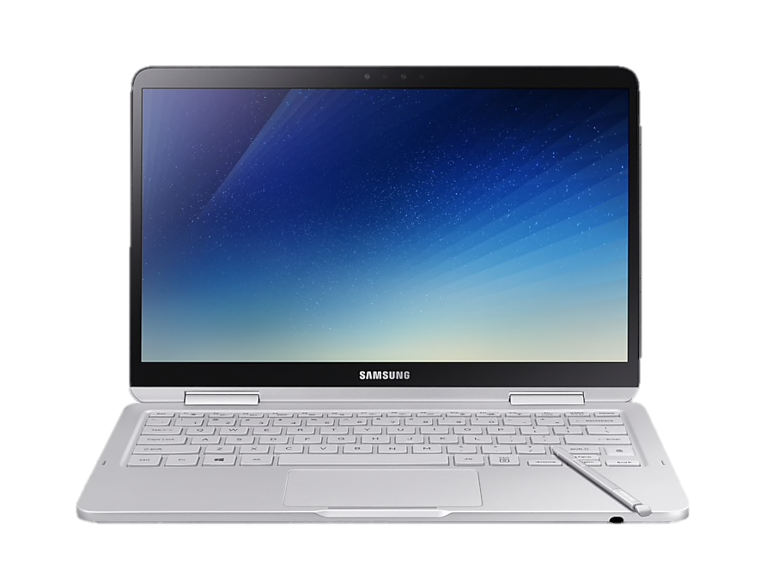
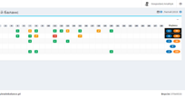
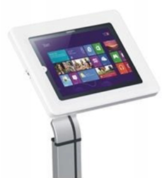
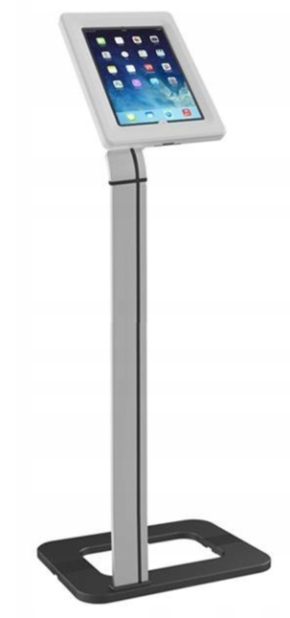
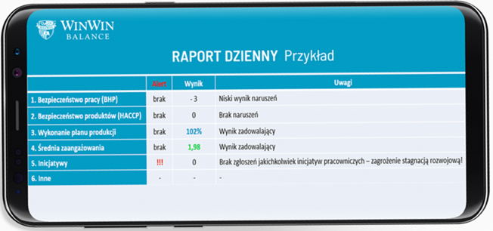
Schemat pracy
Systemu WinWinBalance
System przetwarza dane
Pracownik ma łatwy dostęp do swoich wyników i dysponuje możliwością przesłania informacji zwrotnej
Przełożony wprowadza dane o działaniach pracownika przez aplikację telefonu

Slide 12
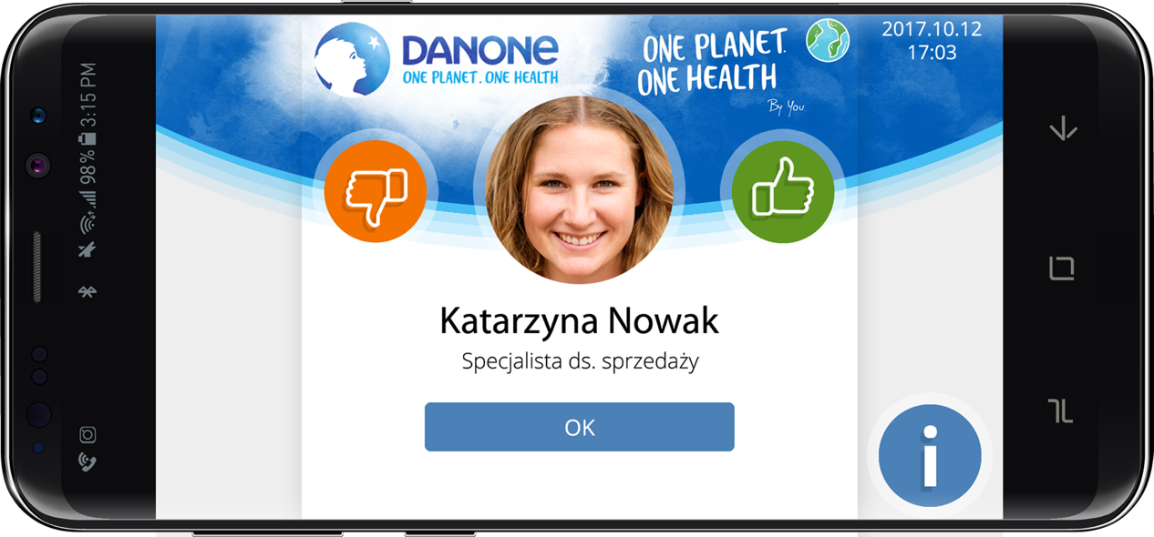
Aplikacja zapewnia rejestrację i wprowadzanie do Systemu WinWinBalance codziennej relacji Przełożony-Podwładny
Aplikacja może zapewnić również rejestrację relacji pomiędzy współpracownikami
Ekran telefonu przełożonego
Ekran telefonu każdego pracownika liniowego

Slide 13
System rejestruje działania Pracowników wg. kryteriów charakterystycznych dla tożsamości danej firmy.

Slide 14
Do Systemu są wprowadzane m.in. takie dane, jak:
OK – czyli praca zgodna ze standardem danej firmy
Plus lub Minus wraz z komentarzem
Inicjatywy pracownicze
Efektywność pracowników
Czas rozpoczęcia i zakończenia pracy
Czas i rytmika rejestracji
Sposób logowania się Pracownika do swojej karty
Język i kluczowe słowa w udzielanych komentarzach
Karta Pracownika

Slide 15
W Systemie stosowane są algorytmy przetwarzające wprowadzane dane.
System może generować raporty i rekomendacje zarówno dla przełożonych jak i dla pracowników.
Karta Pracownika
Panel Zaangażowania Zespołu

Slide 16
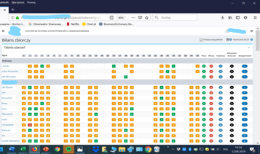
Pracownik może w każdej chwili sprawdzać wyniki uzyskanych rejestracji oraz udzielać informacji zwrotnej swojemu przełożonemu poprzez użycie swojej Karty Pracownika.

Slide 17
Przykład raportu okresowego jaki generuje System WinWinBalance® dla kierownictwa
Firma x – wydział produkcyjny
 | Alert | Wynik | Trend | Uwagi
1. Bezpieczeństwo pracy (BHP)* | - | 1 |  | Spadek zarejestrowanych naruszeń BHP o 5
2. Systemy Jakości* | - | 5 |  | Wzrost zarejestrowanych naruszeń Systemów jakości o 3
3. Efektywność produkcji | !!! | 86,54% |  | Spadek wskaźnika efektywności zleceń produkcyjnych
4. Średnia zaangażowania** | - | 0,51 pkt |  | Sytuacja stabilna
5. Inicjatywy* | !!! | 21 |  | Znaczący wzrost liczby inicjatyw względem poprzedniego miesiąca (o 20 szt.)

Slide 18
Korzyści dla Pracownika/Podwładnego ze stosowania Systemu WinWinBalance
Pracownik ma możliwość:
wymiany wiadomości z Przełożonym tj. możliwość ciągłego feedbacku w obydwie strony.
łatwej rejestracji swoich aktywności, w tym zgłaszanych innowacji (możliwość formalizacji partycypacji),
uzyskiwania ciągłej informacji o tym czy wywiązuje się z nałożonych zadań, (OK jest bardzo ważną info!)
Łatwego dostępu do informacji przekazywanych z różnych szczebli zarządzania.
Karta Pracownika
Panel Zaangażowania Zespołu

Slide 19
Korzyści dla Przełożonego:
Przełożony ma możliwość:
wymiany wiadomości z Podwładnym tj. ciągłego feedbacku w obydwie strony.
formalizacji partycypacji pracownika i uzyskania otwarcia na innowacje Pracownicze
uzyskiwania informacji o zadowoleniu Podwładnego,
optymalizacji oceny pracowniczej i budowy indywidualnego uznania dla Pracownika (premie, awanse, etc.).
kształtowania sprawiedliwych stosunków pracy,
optymalnego zarządzania ryzykiem (BHP, Jakość, etc.)
Karta Pracownika
Panel Zaangażowania Zespołu

Slide 20
W Systemie WinWinBalance:
Liczba rejestracji pozytywnych zdarzeń w stosunku do negatywnych zdarzeń to 9:1 !!!
Używanie elektronicznego notesu i możliwość feedbacku ze strony Pracowników, w zakresie rejestracji zachowań poprawia atmosferę pracy („mistrzowie przestali nas gnoić”).
spotkanie w ramach prac badawczych prof. Andrzeja Zybały

Slide 21
Dziękuję za uwagę
spotkanie w ramach prac badawczych prof. Andrzeja Zybały

Slide 22
DODATEK 1.
Przykłady rekomendacji z systemu w efekcie przetwarzania informacji przez algorytmy AI:
Dotyczy zakładów, które wprowadzają do systemu większą liczbę zmiennych
Przykład rekomendacji, która ukazała się w Raporcie Managera:
Przykład rekomendacji, która ukazała się w Karcie Pracownika:
Inteligentny Doradca Managera rekomenduje:
Jadwigo, moja analiza wskazuje, że Twoja Podwładna Magda Nowak jest wśród 5% osób, które mogą mieć inicjatywę innowacji.
Czy rozmawiałaś ostatnio z Magdą na ten temat?
Inteligentny Doradca Managera rekomenduje:
Magdo, jeśli wiesz jak linia produkcyjna może lepiej działać, to zgłoś to!
Moja analiza wskazuje, że możesz być wśród 5% osób, które mogą mieć wartościowe pomysły.
spotkanie w ramach prac badawczych prof. Andrzeja Zybały

Slide 23
DODATEK 2.
Raport kwiecień 2021
Przykład komentarzy uzasadniających przyznanie inicjatywy pracowniczej
TOP 10 ZAANGAŻOWANIA
Pracownicy o największej aktywności w ostatnim kwartale 2021
Działania usprawniające +, „Operator wds wymyślił co zrobić aby zredukować ilość wracającego się asortymentu, który nie został wybity na urządzeniu wybijającym . Mianowicie zauważył nowy teflon na Euro sigmach, który idealnie nadawał się na zrobienie nakładki w kształcie grzebienia. Swój pomysł przekazał Mistrzowi oraz Mechanikowi . Mechanik zaakceptował ten pomysł i dorobił element, który zamontował na wds. Efekt jest teraz taki że np. w ciągu zmiany trzeba było 3-4 razy myć dociskacz przez wracające się krówki teraz wystarczy czasami nawet 1 raz umyć i jest wszystko w porządku.”
Dzielenie się wiedzą + ,,Łata dziury" na całym wydziale chętnie pomaga wszystkim bez mojego polecenia i nie zależy Mu abym o tym się dowiedział
Orientacja na rozwój + Pracownik zauważył że osoby, które są na odbiorze nie do końca są zorientowane co robić gdy pasy od Nielsena się zatrzymają a towar sypie się dalej . Poinformował o tym Mistrza dodatkowo poprosił by przeszkolić osoby min. Powiedział co i jak trzeba robić by droga reakcji była szybsza a co za tym idzie było mniej odpadów z linii.
10
8
7
7
5
7
5
5
107,33%
5
5
Przykłady zgłoszonych inicjatyw:
Działania usprawniające+, „Operator zauważył że od dłuższego czasu na lodówkach bardzo wacha się temperatura widząc że nikt z tym nic nie robi sam podjął kroki w tym kierunku mianowicie zgłosił problem energetykowi oraz Mistrzowi . Energetyk podjął się tej pracy w weekend kiedy była przerwa w produkcji . Wyczyścił sprężonym powietrzem wszystkie skraplacze oraz odkurzył cały układ który był zakurzony . Te czynności przyniosły zakładany rezultat iż temperatura rzeczywista jest taka jak zadana.”
Działania usprawniające +, „Awaria chłodzenia na super royalu użył dwóch ręcznych wentylatorów do chłodzenia karmelów”
Działania usprawniające +, „po wymianie kłódek przy silosach założyłeś nowe breloki oraz czytelnie opisałeś a także oddzieliłeś jako zapasowe klucze , propozycja zakupu szafki na klucze jest dobrym pomysłem który pozwoli sprawnie odnaleźć potrzebne klucze”

